Slide 1
ChatGPT
Getting Started
01
Python程序入门
Python语法基础

Slide 2
Python语言简介
语言特点

Slide 3
特点如下
为什么 Python 如此受欢迎
面向对象，解释型计算机程序设计语言
1989 年 Guido van Rossum（吉多·范罗苏姆）发明，1991 年公开版本发行
Python3.X 在 2008 年发布，为了不带来过多的累赘，没有考虑向下兼容Python2.X
应用：科学计算、自然语言处理、图形图像处理、脚本开发、Web 应用
当今最受欢迎的语言之一，人生苦短我用Python，TIOBE 排名均在第一
美国大学计算机编程入门课程最流行的语言(前 10 名计算机系中有 8 名使用 Python）
Python设计哲学：优雅，明确，简单，可读性强

Slide 4
步骤如下
Python解析器
解析器
语言只是符号、语法、语义定义及使用规则的集合。使用这些规则编写的程序（Python 程序）并不能被计算机直接执行。解析执行 Python 源程序的程序叫做Python 解析器（Interpreter），而由解析器解析执行的过程就是 Python 的实现。
Python解析器有几种：
CPython 官方提供的解析器就是 C 语言实现的，所以称之为 CPython，也是最常用的 Python 实现，课程中使用的就是 CPython 作为解析器。
JPython 使用 Java 语言实现的 Python 解析器，将 Python 代码编程成 Java 字节码执行。
IronPython 是运行在微软 Net 平台上的 Python 解析器，直接把 Python 代码编译成 Net 字节码。
PyPy 使用 Python 语言实现的 Python 解析器

Slide 5
Python语言简洁性
Python语言简洁性
C++
#include<iostream>
using namespace std;
int main()
{
cout<<"Hello World";
return 0;
}
Java
public class Main{
public static void main(String[] args)
{
System.out.println("Hello World");
}
}
Python
print "Hello World";

Slide 6
Python环境搭建
核心步骤

Slide 7
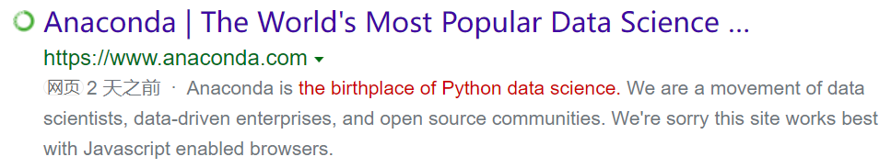
简介与安装
Anaconda安装
Anaconda（水蟒）：是一个科学计算软件发行版，集成了大量常用扩展包的环境，包含了 conda、Python 等 180 多个科学计算包及其依赖项，并且支持所有操作系统平台。下载地址： https://www.anaconda.com/
可以在Win或者LInux中安装，本次授课采用Windows中安装。

Slide 8
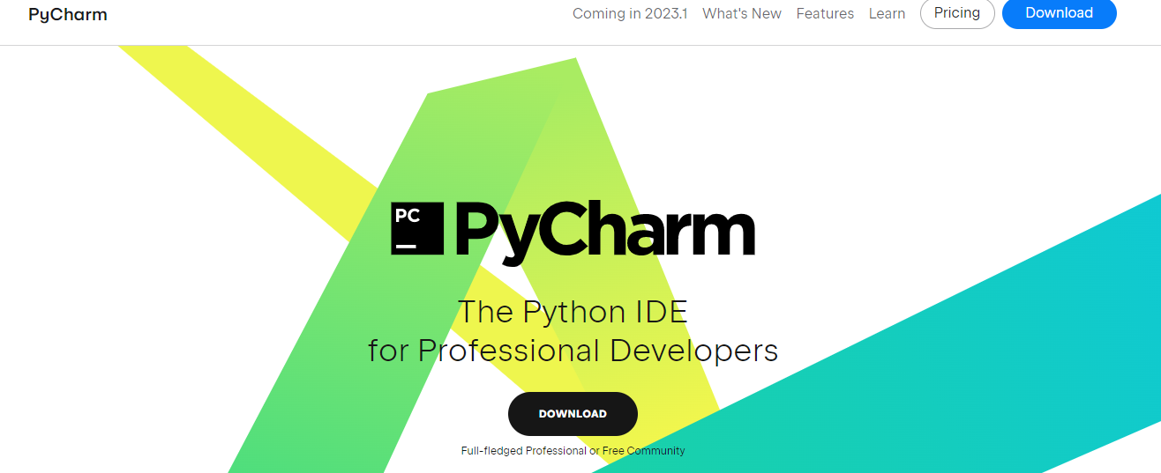
步骤如下
PyCharm安装
PyCharm：The Python IDE for Professional Developers

Slide 9
Python基础语法
核心步骤

Slide 10

步骤如下
Python注释
①单行注释与多行注释
方式1：单行注释
方式2：多行注释
单行注释: 以#开头，#右边的所有文字当作说明，而不是真正要执行的程序，起辅助说明作用
"""内容""", 三个引号引起来的内容作为对代码的解释说明, 这里的解释往往比较详尽,行数较多(三个单引号或者三个双引号都可以)
'''
我是多行注释，可以写很多很多行的功能说明
功能说明1
功能说明2
'''
# 我是注释，可以在里写一些功能说明
print('hello world')

Slide 11
步骤如下
Python中的变量
②Python中的变量
什么是变量？
答：① 变量是存储数据的容器 ② 变量中存储的数据是临时的 ③ 变量中存储的数据是可以发生变化的。
如何定一个变量？
答：变量 = 变量的值
变量的命名规则？
答：① 必须由字母、数字、下划线组成 ② 不能以数字开头 ③ 严格区分大小写 ④ 不能使用内置关键字

Slide 12
步骤如下
数据类型
③数据类型: Int & Float & Boolean & String
+ - *乘法 /除法 //整除
幂 %取模
print (a + b)
print (a - b)
print (a * b)
print (a / b)
print (a // b)
print (a % b)
a = 9
b = 4
c = 3.56
d = True
e = "Tom"
print (type(a))
print (type(b))
print (type(c))
print (type(d))
数据类型实操
弱类型语言，使用Type查看类型

Slide 13
举例
Python输入和输出
④Python输入与输出
语法 1：<变量>=input([<提示>])
Python3 中从键盘输入的均为 string 字符串类型，如果需要整形或浮点型需要强转
a=int(input("请输入整数~"))
b=float(input("请输入浮点数"))
print(a,b)
语法 2：print(<输出项列表>，sep=分隔符，end=结束符)
代码 2:
print("Sun","Mon","Tue", "Wed",sep=',',end=';')
Python输入，输出
input输入，output输出

Slide 14
Python中的选择结构
核心步骤

Slide 15
步骤如下
Python中的流程结构
①Python流程结构
01
02
03
顺序结构
选择结构
循环结构

Slide 16
步骤如下
Python中的流程结构
②Python选择结构
if语句是用来进行判断的，其使用格式如下：
if 要判断的条件:
条件成立时，要做的事情
案例: 写一个网吧登录的程序, 年满18岁就可以上网,不满18岁就不可以上网
if选择结构

Slide 17
Python选择结构
③Python选择结构的几种形式
if...else
if 条件:
满足条件时要做的事情1
满足条件时要做的事情2
满足条件时要做的事情3
...(省略)...
else:
不满足条件时要做的事情1
不满足条件时要做的事情2
不满足条件时要做的事情3
...(省略)...
if...elif...else
if xxx1:
满足条件时要做的事情1
elif xxx2:
满足条件时要做的事情2
elif xxx3:
满足条件时要做的事情3
else:
其他
if嵌套结构
if 条件1:
满足条件1 做的事情1
满足条件1 做的事情2
if 条件2:
满足条件2 做的事情1
满足条件2 做的事情2

Slide 18
if选择结构综合案例
④Python综合案例：猜拳游戏开发
需求:
1. 输⼊要出的拳 —— ⽯头（1）／剪⼑（2）／布（3）
2. 电脑 随机 出拳 —— 先假定电脑只会出⽯头，完成整体代码功能
3. ⽐较胜负

Slide 19
扩展：Python中的module模块
⑤导入与使用Python中的module模块（模块本质：就是一个Python文件）
方式1：import 模块名
方式2：from ... import ...
使用方式：模块名.函数名(参数)
模块名.变量名
from 模块名 import 函数名或变量名（多个函数名用逗号分割）
函数名()或变量名
import random
random.randint(1,10)
from random import randint
randint(1,10)

Slide 20
Python中循环结构

Slide 21
步骤如下
Python中的流程结构
①Python流程结构
01
02
03
顺序结构
选择结构
循环结构

Slide 22
Python中的循环结构
②for循环结构
for循环作用：让代码高效重复的执行
基本语法：
for 临时变量 in 数据容器:
循环满足条件时执行的代码
for循环结构

Slide 23
Python中的循环结构
③for循环结构
案例：使用for循环实现字符串的遍历操作
str1 = ‘itheima’
for i in str1:
print(i)
for循环结构

Slide 24
Python中的循环结构
④使用range()函数生成可迭代对象
range()：主要用于生成可迭代对象。
基本语法：
range(stop)：返回 0,stop-1之间的数据序列
range(start, stop)：返回start，stop-1之间的数据序列
range(start, stop, step)：返回start，stop-1之间的数据序列，每次前进
step个步长
记住：range()函数是只顾头来尾不管，包含start，但是不包含stop结尾元素

Slide 25
Python中的循环结构
⑤循环中的两大关键字break与continue
break作用：立刻结束break所在的循环
continue作用：用来结束本次循环，紧接着执行下一次的循环
break关键字
for i in range(1, 6):
if i == 4:
print('已经吃饱了，后面的苹果不吃了！')
break
print(f'正在吃第{i}个苹果')
continue关键字
for i in range(1, 6):
if i == 3:
print('不好，有大虫，这个苹果不吃了！')
continue
print(f'正在吃第{i}个苹果')

Slide 26

⑥for循环综合案例：猜数字游戏开发
猜数字游戏规则：
① 系统随机生成1-10之间的一个数字
② 一共3次猜数字机会
③ 输入不同的数字，然后与系统生成的数字进行判断
有三种情况：
猜对了
猜大了
猜小了

Slide 27
Python中数据容器
List，Set，Dict，Tuple

Slide 28
List列表
Python数据结构
①List列表增删改查
#创建一个列表
number_list = [1, 3, 5, 7, 9]
#访问列表中的值
second_num = number_list[1]
#更新列表
print("number_list before: " + str(number_list))
number_list[1] = 30
print("number_list after: " + str(number_list))
#删除列表元素
print("mixed_list before delete: " + str(mixed_list))
del mixed_list[2]
print("mixed_list after delete: " + str(mixed_list))
代码
list增删改查

Slide 29
List列表
Python数据结构
①List列表其他操作
print(len([1,2,3])) #长度
print([1,2,3] + [4,5,6]) #组合
print(['Hello'] * 4) #重复
print(3 in [1,2,3]) #某元素是否在列表中
#列表的访问
abcd_list =['a', 'b', 'c', 'd']
print(abcd_list[1])
print(abcd_list[-2])
#列表的切片
print(abcd_list[1:])、print(abcd_list[:3]
print(abcd_list[1:3])、print(abcd_list[-4:-1:1]
print(abcd_list[:]、print(abcd_list[::-1]、print[::2]
切片口诀：
切片其实很简单，只顾头来尾不管，步长为正正向移，步长为负则逆向移。
注意：
不仅列表支持切片，字符串、元组也支持切片操作
代码
list其他操作

Slide 30
List列表
Python数据结构
①List列表其他操作
# 列表操作包含以下函数:
# 1、len(list)：列表元素个数
# 2、max(list)：返回列表元素最大值
# 3、min(list)：返回列表元素最小值
# 4、list(seq)：将元组转换为列表
# 列表操作包含以下方法:
# 1、list.append(obj)：在列表末尾添加新的对象
# 2、list.count(obj)：统计某个元素在列表中出现的次数
# 3、list.extend(seq)：在列表末尾一次性追加另一个序列中的多个值（用新列表扩展原来的列表）
# 4、list.remove(obj)：移除列表中某个值的第一个匹配项
# 5、list.reverse()：反向列表中元素
# 6、list.sort([func])：对原列表进行排序
代码
list其他操作

Slide 31
步骤如下
Python数据结构
②Tuple
#创建只有一个元素的 tuple，需要用逗号结尾消除歧义
a_tuple = (2,)
Tuple 是不可变 list。 一旦创建了一个 tuple 就不能以任何方式改变它
元组
不可变数据类型

Slide 32
步骤如下
Python数据结构
③Dict
#创建一个词典
phone_book = {'Tom': 123, "Jerry": 456, 'Kim': 789}
#访问词典里的值
print("Tom's number is " + str(phone_book['Tom']))
#修改词典
phone_book['Tom'] = 999
phone_book['Heath'] = 888
print("phone_book: " + str(phone_book))
#删除词典元素以及词典本身
del phone_book['Tom']
print("phone_book after deleting Tom: " + str(phone_book))
#清空词典
phone_book.clear()
print("after clear: " + str(phone_book))
#删除词典
del phone_book
# print("after del: " + str(phone_book))
字典
key-value类型

Slide 33
步骤如下
Python数据结构
④Set
#集合的定义
a={3,5} #定义一个集合
type(a)
a_set=set(range(8,14))#将 range 对象转化为集合
b_set=set([0,1,2,3,0,1,2,3,7,8])#转化时自动去掉重复元素
c_set=set((1,2,3))
d_set=set({1:'a',2:'b'}.items())
f_set=set() #空集合
d_set=set([8,9,10,11,12,13])
f_set={0,1,2,3,7,8}
d_set | f_set #并集
d_set.union(f_set) #并集
d_set & f_set #交集
d_set.intersection(f_set) #交集
d_set.difference(f_set) #差集
d_set-f_set #差集
集合
set类型

Slide 34
Python的函数
核心步骤

Slide 35
定义如下
Python的函数
①函数的定义
函数：程序是一个被命名的、独立的，完成特定功能的一段代码，并可能给调用它的程序一个返回值。
基本语法：
def 函数名称([参数1, 参数2, ...]):
函数体
...
[return 返回值]
函数定义
def定义，有参数，有返回值

Slide 36
定义如下
Python的函数
②函数的参数与返回值
#没有参数和没有返回值的函数
def greet():
print("您好")
greet()
greet()
#有参数，无返回值
def greet(name):
print(name + "，您好")
greet("张老师")
greet("赵老师")
greet("李老师")
#有参数，有返回值
def greet(name):
return name + "，您好"
result = greet("张老师")
print(result)
参数和返回值分类
参数、返回值分类

Slide 37

步骤如下
Python的函数
③变量的作用域
变量作用域指的是变量的作用范围（变量在哪里可用，在哪里不可用），主要分为两类：全局作用域与局部作用域。在函数内部定义范围就称之为局部作用域，在函数外部（全局）定义范围就是全局作用域.
在Python中，定义在函数外部的变量就称之为全局变量；定义在函数内部变量就称之为局部变量。
# 定义在函数外部的变量（全局变量）
num = 10
# 定义一个函数
def func():
# 函数体代码
# 定义在函数内部的变量（局部变量）
num = 100
全局变量和局部变量
全量变量和局部变量访问范围是
什么样的？
全局/局部变量举例

Slide 38
步骤如下
Python的函数
④函数参数的两种传递方式
位置传参
def user_info(name, age, address):
print(f'我的名字{name}，今年{age}岁了，家里住在{address}')
# 调用函数（使用位置参数）
user_info('Tom', 23, '美国纽约')
关键词传参
def user_info(name, age, address):
print(f'我的名字{name}，今年{age}岁了，家里住在{address}')
# 调用函数（使用关键词参数）
user_info(name='Tom', age=23, address='美国纽约')
位置传参与关键词传参

Slide 39
步骤如下
Python的函数
④默认值参数
# 1.默认参数（缺省参数）
def user_info(name, age, gender='男'):
print(f'我的名字{name}，今年{age}岁了，
我的性别为{gender}')
user_info('李林', 25)
user_info('振华', 28)
user_info('婉儿', 18, '女')
注意：
默认值参数一定要在普通参数右端
函数参数类型

Slide 40
步骤如下
Python的函数
def user_info(*args):
# print(args) # 元组类型数据，对传递参数有顺序要求
print(f'我的名字{args[0]}，今年{args[1]}岁了，住在{args[2]}')
# 调用函数，传递参数
user_info('Tom', 23, '美国纽约')
⑤不定长参数
不定长参数也叫可变参数。用于不确定调用的时候会传递多少个参数(不传参也可以)的场景。此时，可用包裹(packing)位置参数，或者包裹关键字参数，来进行参数传递，会显得非常方便。
包裹位置参数：
def user_info(*args):
# print(args) # 元组类型数据，对传递参数有顺序要求
print(f'我的名字{args[0]}，今年{args[1]}岁了，住在{args[2]}')
# 调用函数，传递参数
user_info('Tom', 23, '美国纽约')
包裹关键词参数：
def user_info(kwargs):
# print(kwargs) # 字典类型数据，对传递参数没有顺序要求，格式要求key = value值
print(f'我的名字{kwargs["name"]}，今年{kwargs["age"]}岁了，住在{kwargs["address"]}')
# 调用函数，传递参数
user_info(name='Tom', address='美国纽约', age=23)
函数参数类型
包裹位置参数与包裹关键词参数

Slide 41

步骤如下
Python的函数
⑥lambda表达式（匿名函数）
如果一个函数有一个返回值，并且只有一句代码，可以使用 lambda简化。
基本语法：
lambda 参数列表 ： 表达式
# 普通函数
def fn1():
return 100
print(fn1)
print(fn1())
# lambda表达式
fn2 = lambda: 100
print(fn2)
print(fn2())
lambda函数
注意：直接打印lambda表达式，输出的是此lambda的内存地址

Slide 42
步骤如下
Python的函数
⑥lambda表达式（匿名函数）
带参数的lambda表达式
带普通参数的lambda表达式
fn1 = lambda a, b: a + b
print(fn1(1, 2))
带包裹位置参数的lambda表达式
fn1 = lambda *args: args
print(fn1(10, 20, 30))
lambda函数
带默认值参数的lambda表达式
fn1 = lambda a, b, c=100: a + b + c
print(fn1(10, 20))
带包裹关键词的lambda表达式
fn1 = lambda kwargs: kwargs
print(fn1(name='python', age=20))

Slide 43
Python面向对象基础
核心步骤

Slide 44
Python面向对象
①面向过程
传统的面向过程的编程思想总结起来就八个字——自顶向下，逐步细化！
→ 将要实现的功能描述为一个从开始到结束按部就班的连续的“步骤”
→ 依次逐步完成这些步骤，如果某一个步骤的难度较大，又可以将该步骤再次细化为若干个子步骤，以此类推，一直到结尾并得到我们想要的结果
举个例子：以大家来传智教育报名学习这件事情，可以分成哪些步骤？开始 → 学员提出报名 → 提供相关材料 → 向机构缴纳学费，获得缴费凭证 → 老师凭借学生缴费凭证进行分配班级 → 班级增加学生信息 → 结束所谓的面向过程，就是将上面分析好了的步骤，依次执行就行了！

Slide 45
Python面向对象
②面向对象
思考：上面的整个报名过程，都有哪些动词？
答：提出、提供、缴纳、获得、分配、增加
有动词就一定有实现这个动作的实体，这个实体就是对象！

Slide 46
Python面向对象
③面向对象三步走
☆ 第一步：分析哪些动作是由哪些实体发出的
☆ 第二步：定义这些实体，为其增加相应的属性和功能
☆ 第三步：让实体去执行相应的功能或动作

Slide 47
Python面向对象
③面向对象三步走
☆ 第一步：分析哪些动作是由哪些实体发出的
学生提出报名
学生提供相关材料
学生缴费
机构收费
老师分配教室
班级增加学生信息
于是，在整个过程中，一共有四个实体：学生、机构、老师、班级！在现实中的一个具体的实体，就是计算机编程中的一个对象！

Slide 48
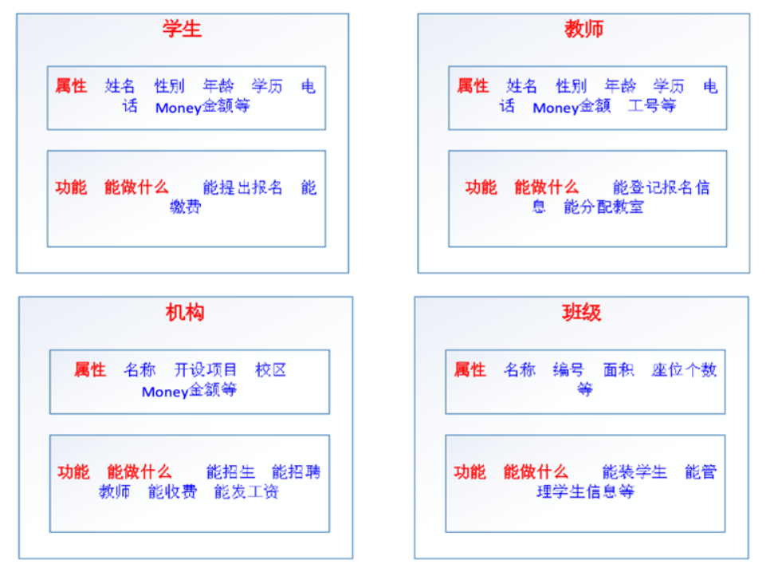
Python面向对象
③面向对象三步走
☆ 第二步：定义这些实体，为其增加相应的属性和功能
属性就是实体固有的某些特征特性信息，在面向对象的术语
中，属性就是以前的变量。
比如
一个人的属性有：身高、体重、姓名、年龄、学历、电话、
籍贯、毕业院校等
一个手机的属性有：价格、品牌、操作系统、颜色、尺寸等

Slide 49
Python面向对象
③面向对象三步走
☆ 第三步：让实体去执行相应的功能或动作
学生提出报名
学生提供相关资料
教师登记学生信息
学生缴费
机构收费
教师分配教室
班级增加学生信息

Slide 50
Python面向对象
④面向对象基本概念
对象，object，现实业务逻辑的一个动作实体就对应着OOP编程中的一个对象！
对象如何产生？又是如何规定对象的属性和方法呢？
答：在Python中，采用类（class）来生产对象，用类来规定对象的属性和方法！也就是说，在Python中，要想得到对象，必须先有类！

Slide 51
Python面向对象
⑤类的定义
class 类名(object):
# 属性
# 方法
这就是一个类，只不过里面什么都没有！其中，类名采用大驼峰的命名方法，遵守标识符的命名规则（以字母、数字和下划线构成，并且不能以数字开头，严格区分大小写，不能使用Python内置关键字）

Slide 52
Python面向对象
⑥实例化对象
class 类名(object):
# 属性
# 方法
对象 = 类名()
对象.属性
对象.方法()

Slide 53
Python面向对象
⑦类中的self关键字
self也是Python内置的关键字之一，其指向了类实例对象本身。
# 1、定义一个类
class Person():
# 定义一个方法
def speak(self):
print(self)
print('Nice to meet you!')
# 2、类的实例化（生成对象）
p1 = Person()
print(p1)
p1.speak()
p2 = Person()
print(p2)
p2.speak()

Slide 54
Python面向对象高级
核心步骤

Slide 55
Python面向对象
①对象属性
在Python中，任何一个对象都应该由两部分组成：属性 + 方法
属性即是特征
比如：人的姓名、年龄、身高、体重…都是对象的属性。
车的品牌、型号、颜色、载重量...都是对象的属性。

Slide 56
Python面向对象
②对象属性添加与获取
# 1、定义一个Person类
class Person(object):
pass
# 2、实例化Person类，生成p1对象
p1 = Person()
# 3、为p1对象添加属性
p1.name = '老王'
p1.age = 23
p1.address = '北京市昌平区'
基本语法：
对象名.属性 = 属性值

Slide 57
Python面向对象
③__init__()魔术方法
思考：人的姓名、年龄等信息都是与生俱来的属性，可不可以在生产过程中就赋予这些属性呢？
答：可以，使用__init__()方法，其作用：实例化对象时，连带其中的参数，会一并传给__init__函数自动并执行它。
# 1、定义一个类
class Person():
# 初始化实例对象属性
def __init__(self, name, age):
# 赋予name属性、age属性给实例化对象本身
# self.实例化对象属性 = 参数
self.name = name
self.age = age
# 2、实例化对象并传入初始化属性值
p1 = Person('孙悟空', 500)
# 3、调用p1对象自身属性name与age
print(p1.name)
print(p1.age)

Slide 58
Python面向对象
④__call__()魔术方法
当一个类的实例被 "调用" 时，就会自动触发这个方法。 " 调用" 一个类的实例就是使用小括号 () 操作符
class Adder(object):
def __init__(self, value=0):
self.data = value
def __call__(self, x):
return self.data + x
add = Adder()
print(add(1)) # 1
print(add(2)) # 2

Slide 59
Python面向对象
⑤ Python中类的继承
我们接下来来聊聊Python代码中的“继承”：类是用来描述现实世界中同一组事务的共有特性的抽象模型，但是类也有上下级和范围之分，比如：生物 => 动物 => 哺乳动物 => 灵长型动物 => 人类 => 黄种人
从哲学上说，就是共性与个性之间的关系，比如：白马和马！所以，我们在OOP代码中，也一样要体现出类与类之间的共性与个性关系，这里就需要通过类的继承来体现。简单来说，如果一个类A使用了另一个类B的成员（属性和方法），我们就可以说A类继承了B类，同时这也体现了OOP中代码重用的特性！

Slide 60
Python面向对象
⑥继承的基本语法
class B(object):
pass
class A(B):
pass
a = A()
a.B中的所有公共属性
a.B中的所有公共方法

Slide 61
Python面向对象
⑦重写
class Animal(object):
def eat(self):
print('i can eat')
def sound(self):
print('i can make a sound!')
class Dog(Animal):
pass
class Cat(Animal):
pass
扩展特性：继承让子类继承父类的所有公共属性和方法，但是如果仅仅是为了继承公共属性和方法，继承就没有实际的意义了，应该是在继承以后，子类应该有一些自己的属性和方法。
什么是重写？
重写也叫作覆盖，就是当子类成员与父类成员名字相同的时候，从父类继承下来的成员会重新定义！
dog = Dog()
dog.eat()
dog.sound()
cat = Cat()
cat.eat()
cat.sound()

Slide 62
Python面向对象
⑦重写
class Animal(object):
def eat(self):
print('i can eat')
def sound(self):
print('i can make a sound!')
class Dog(Animal):
def sound(self):
print('i can wang wang wang!')
class Cat(Animal):
def sound(self):
print('i can miao miao miao!')
dog = Dog()
dog.eat()
dog.sound()
cat = Cat()
cat.eat()
cat.sound()

Slide 63
Python面向对象
⑧ super()调用父类属性和方法
super()：调用父类属性或方法，我们只需要使用super().属性或super().方法名()就可以完成调用了
class GasolineCar(Car):
def run(self):
print('i can run with gasoline')
class ElectricCar(Car):
def __init__(self, brand, model, color, battery):
super().__init__(brand, model, color)
# 电池属性
self.battery = battery
def run(self):
print(f'i can run with electric，i have a {self.battery} + " kWh battery"')
class Car(object):
def __init__(self, brand, model, color):
self.brand = brand
self.model = model
self.color = color
def run(self):
print('i can run')

Slide 64
Python基础？
1、Python基础语法
2、Python数据类型
3、Python选择结构
4、Python循环结构
5、Python函数
6、Python面向对象

